Slide 1


Λειτουργική ανατομία φλοιου
EυαγγελιαΛιουτα, MSc. Dr Sc. υποψ
Κλινικος Νευροψυχολογος
UNIVERSITY OF ATHENS - EVANGELISMOS HOSPITAL
NEUROSURGICAL ANATOMY LABORATORY
WHITE MATTER DISSECTION COURSE

Slide 2
Συσχετιση ανατομιας-λειτουργιας
Δεν είναι απλη
Εξαρτάται από τη μεθοδολογία
Προσοχή στην ερμηνεία των αποτελεσμάτων

Slide 3
Μεθοδοι
λΜΤ (με παραδειγμα/ εν ηρεμια)
Ποζιτρονικη τομογραφία
Eγκεφαλογραφια
Συσχετιση βλαβης – κλινικης εξετασης
Διακρανικος μαγνητικος ερεθισμος
Αμοβαρβυταλη (wada) test
Ηλεκτρικος ερεθισμος φλοιικος /υποφλοιωδης

Slide 4
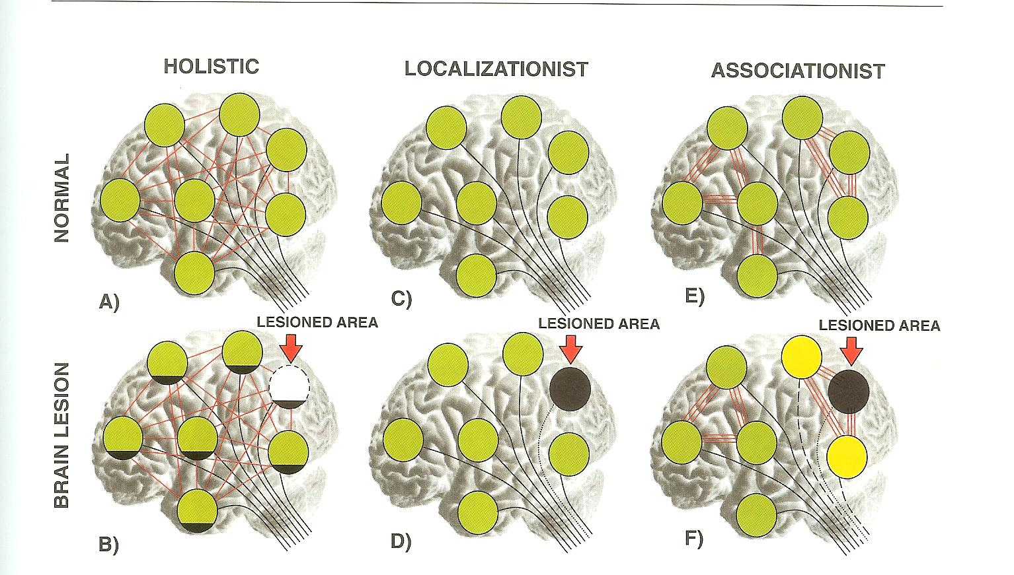
Moντελα λειτουργικής οργάνωσης

Slide 5


Slide 6
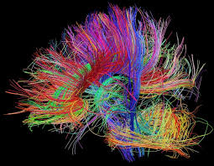
Προς ένα οδο-τοπικο μοντελο…
Hodos (from greek word ‘οδος’)= pathway
Topos (from greek word ‘τοπος’)= place
Περιλαμβάνει
υπερ-συνδεσιμοτητα λευκης ουσιας
υπερ-λειτουργια επιφανειας
ή συνδυασμό και των δυο

Slide 7
Φαιά ουσία

Slide 8
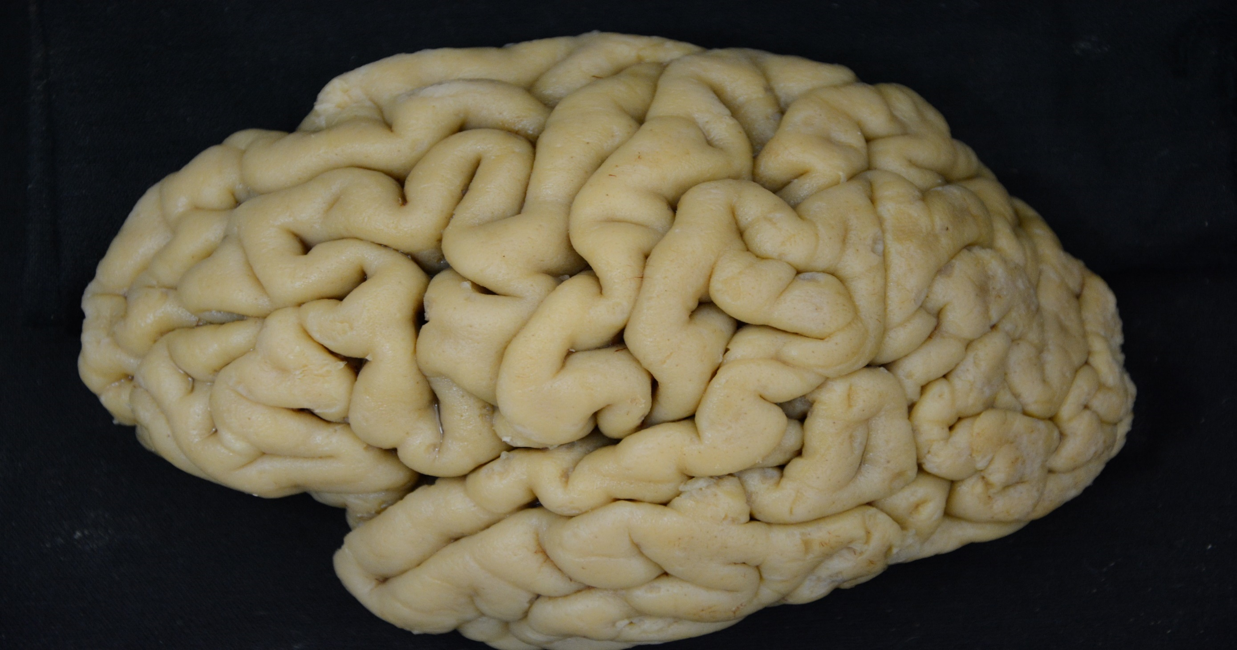
Μετωπιαιος λοβος

Slide 9
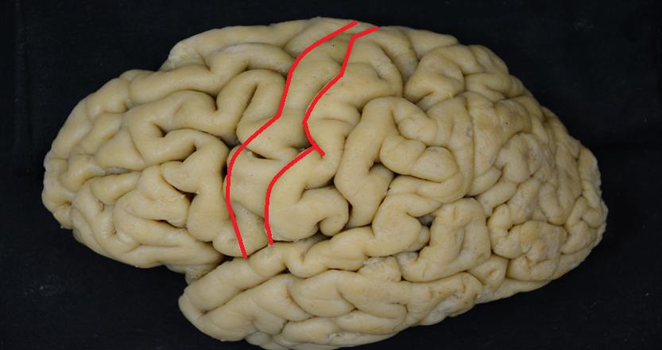
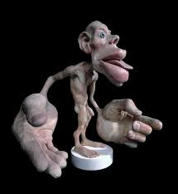
Πρωτοταγης κινητικος φλοιος
Προσθια κεντρικη ελικα
BA 4
Εκτελεση κινησης
Σωματοτοπικη οργανωση
Παθολογια:
Παρεση/πληγια ακρων
Αδυναμια σε προσωπο-γλωσσα/Δυσαρθρια-Αναρθρια

Slide 10
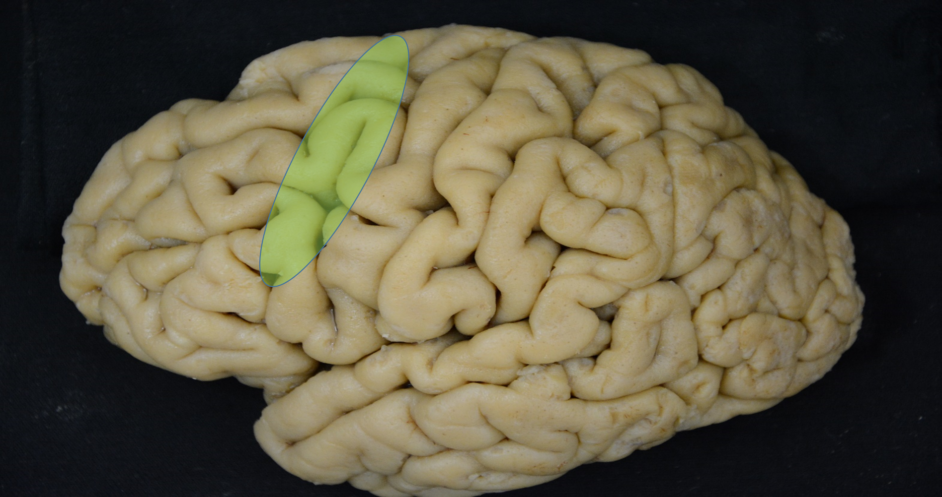
Προκινητικες περιοχες
Προκινητικος φλοιος
Επικουρικη κινητικη περιοχη
FEF (μετωπιαια οφθαλμοκινηση)
BA 6 ,8
Προγραμματισμος/ πλανο κινητικων ακολουθιών
Παθολογια:
Διταραχη σε λεπτες κινησεις, απραξια λογου-αλαλια
Οφθαλμοκινητικη απραξια
8
6

Slide 11
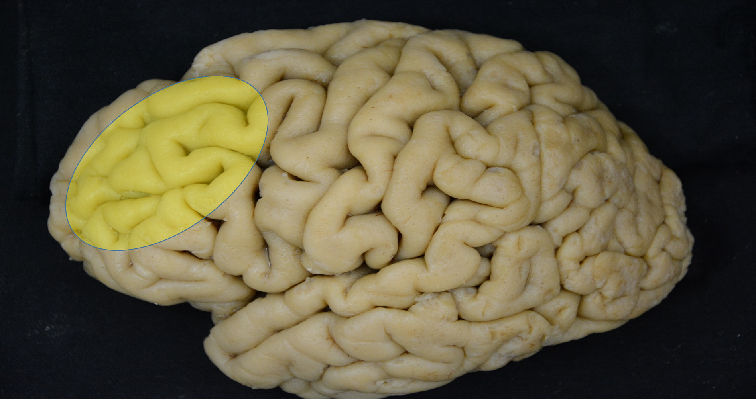
Πλαγιοραχαιος προμετωπιαιος φλοιος
BA areas 46, 10, 9
Επιτελικές λειτουργίες
-προσοχη συγκεντρωση
-ταχύτητα επεξεργασιας
-ενεργός μνημη
-λεκτική ευφράδεια
Ληψη αποφασεων
Λογική σκέψη - κρίση
9
46
10

Slide 12
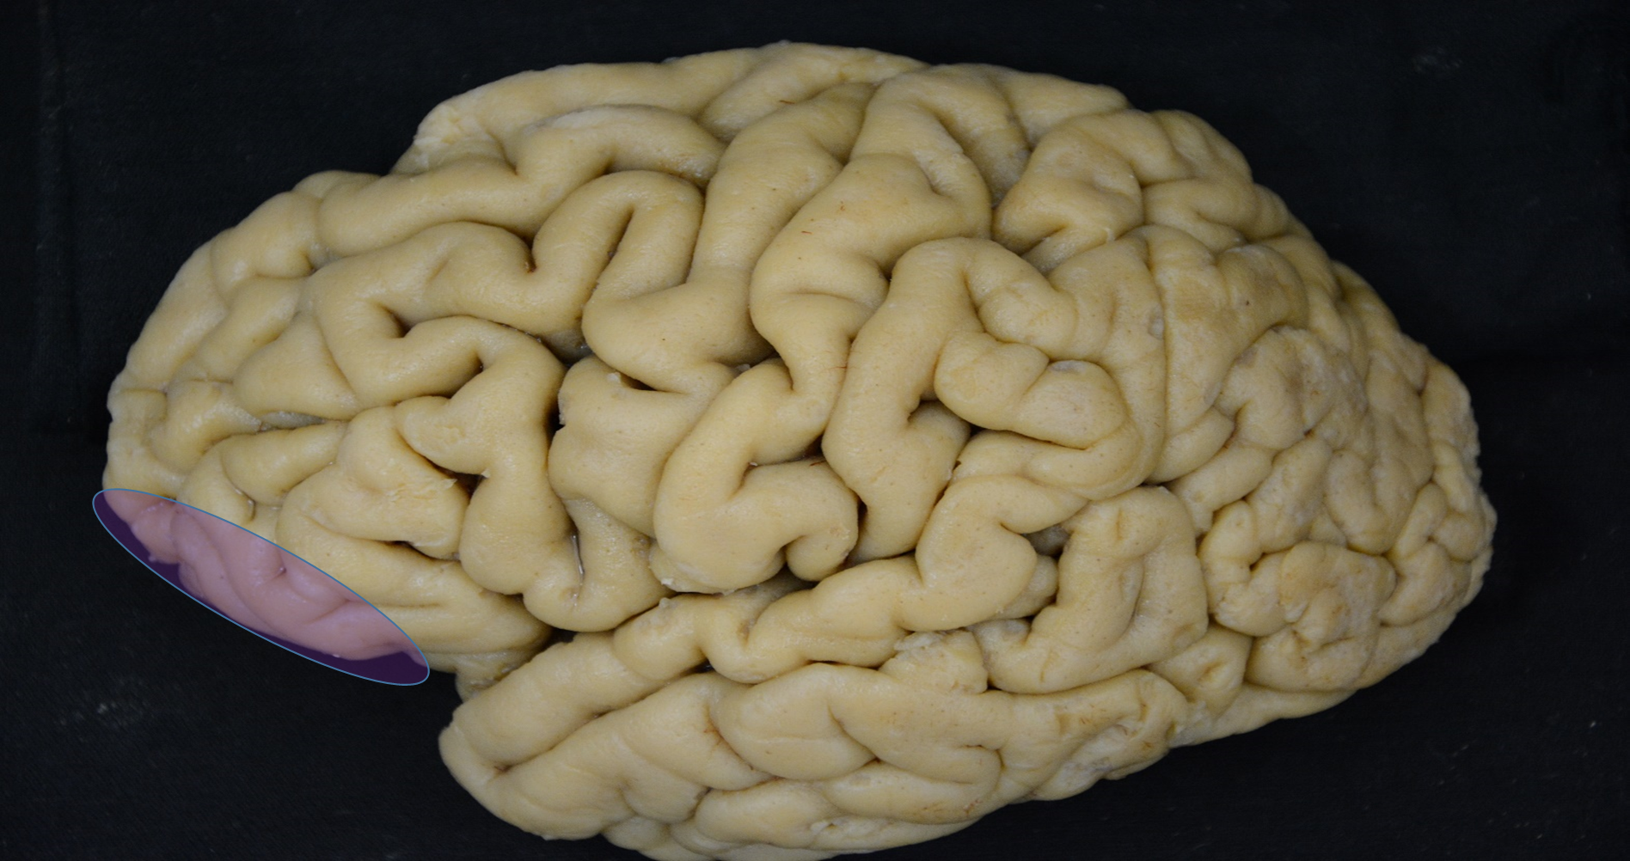
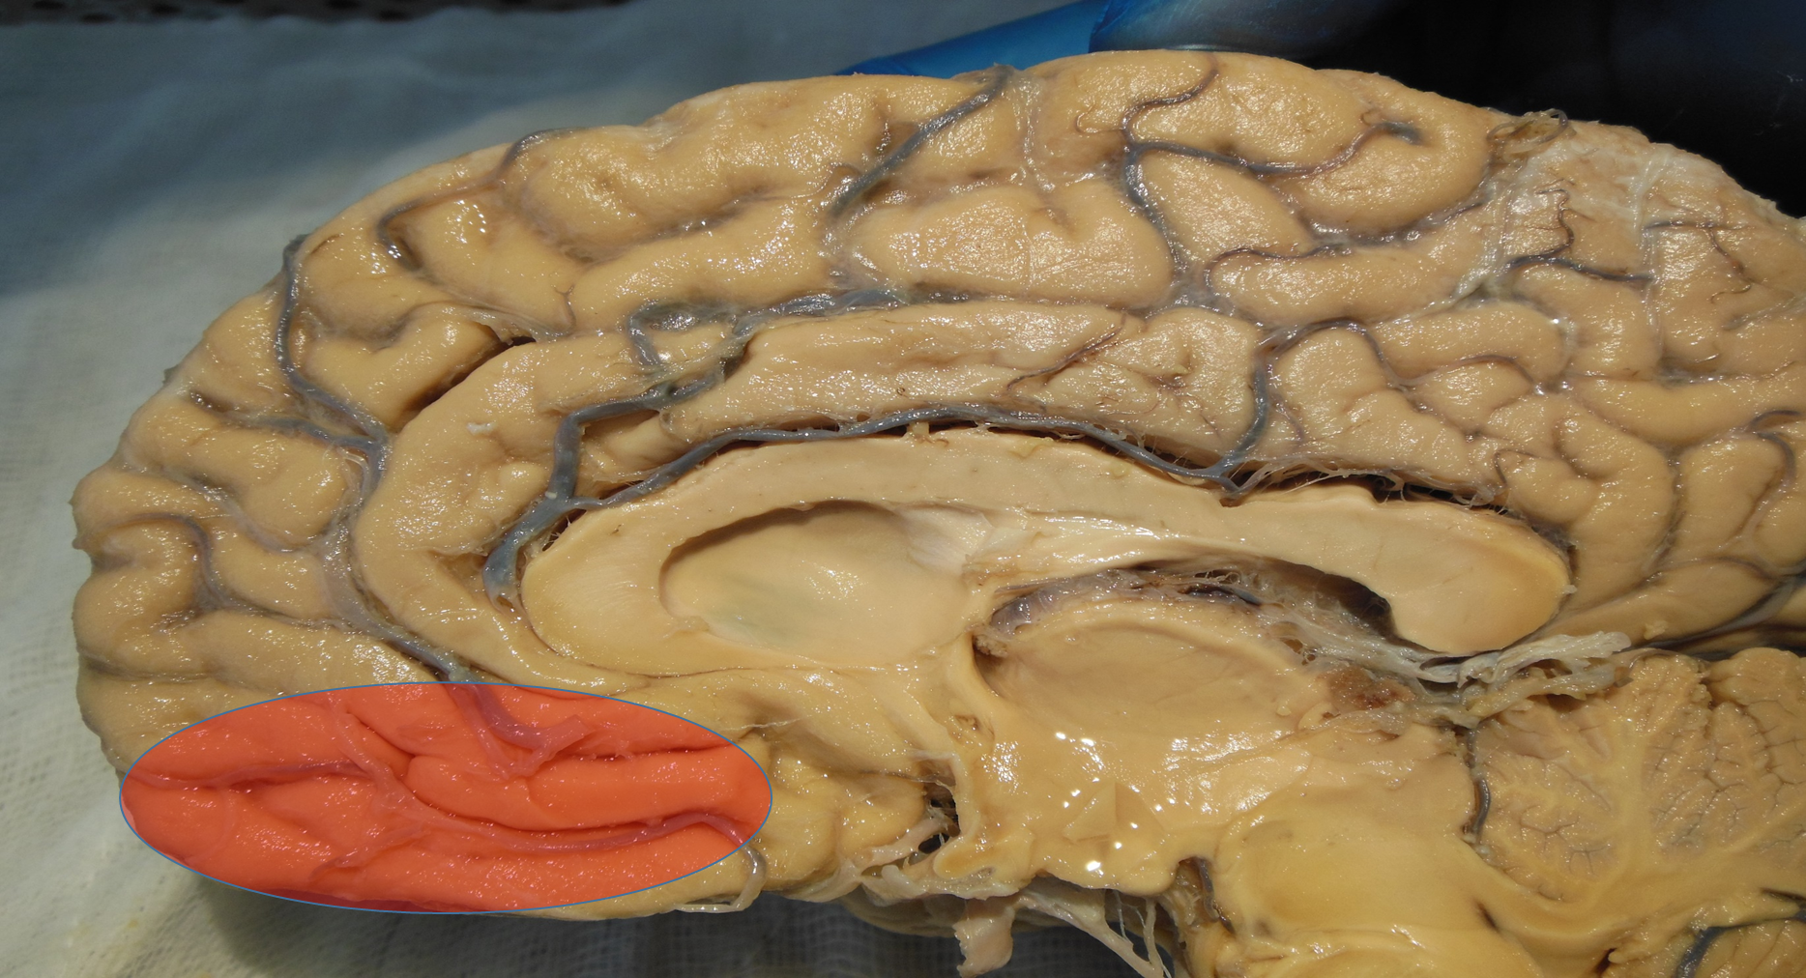
Κογχομετωπιαιος φλοιος- Συναισθημα
Πλαγιος κοχγομετωπιαιος φλοιος (LOFC)
Εσω-κοιλιακος προμετωπιαος φλοιος (VMPFC)
Επεξεργασια συναισθηματος
Μαζί με το μεχταιμιακο συστημα

Slide 13
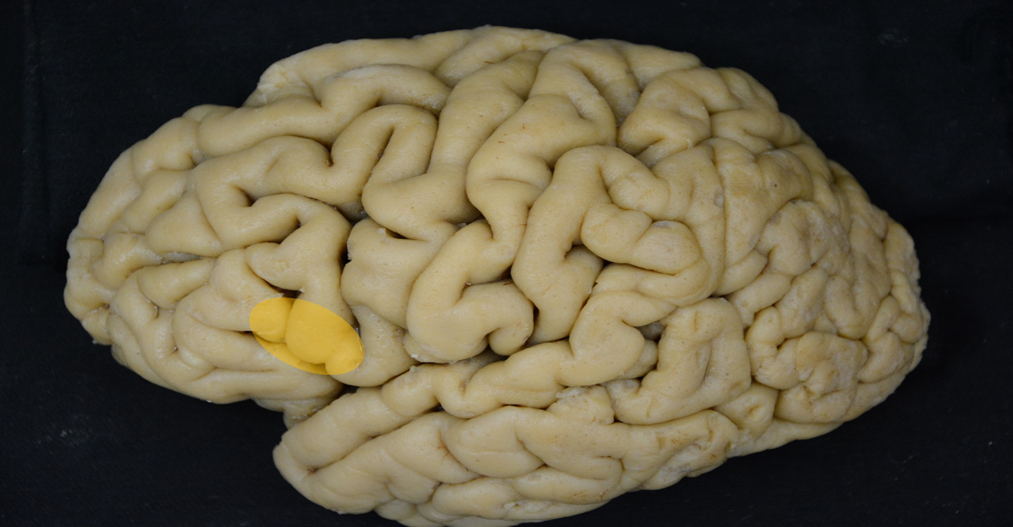
“Brocas’ περιοχη”
Καλυπτρικη μοιρα
Τριγωνικη μοιρα
Κογχικη μοιρα
BA area 44, 45
Αριστερο Ημισφαιριο
Γλωσσική εκφραση-εκπομπη
Συντακτικοι κανονες, φωνηματικη επεξεργασια
Δεξιο ημισσφαιριο
Προσωδια , μελωδια , τονος ομιλιας

Slide 14

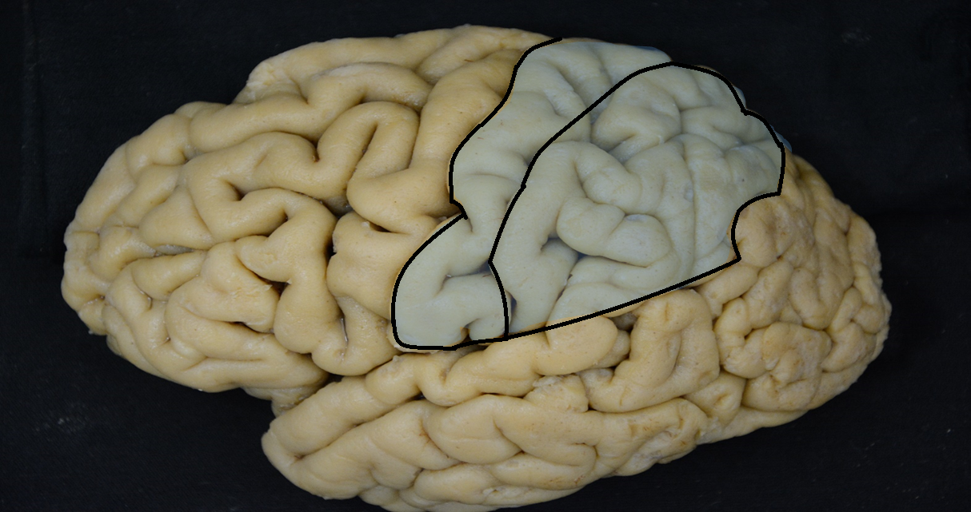
Βρεγματικός λοβός

Slide 15
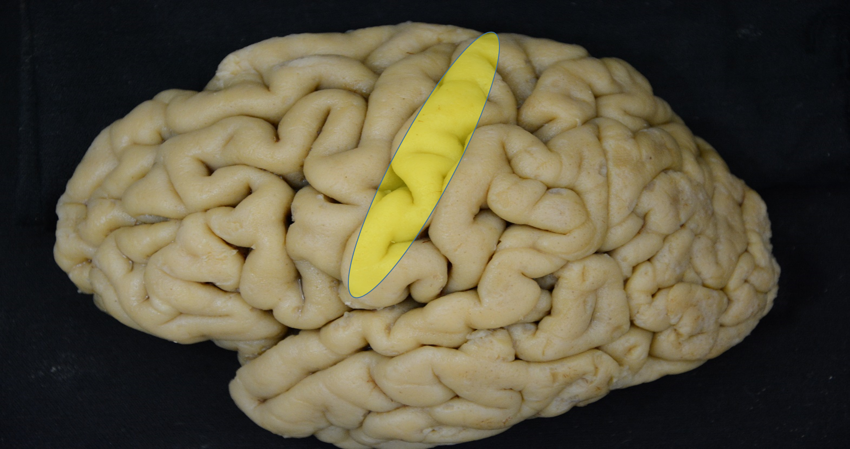
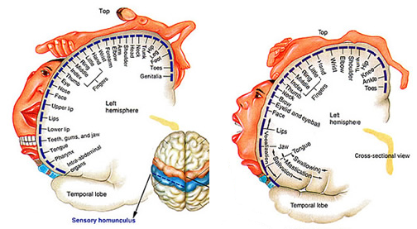
Πρωτοταγης σωματοαισθητικος φλοιος
Οπιθια κεντρικη ελικα
BA 3,1,2
Επεξεργασια σωματοαισθητικης πληροφοριας
Σωματοτοπικη οργανωση

Slide 16
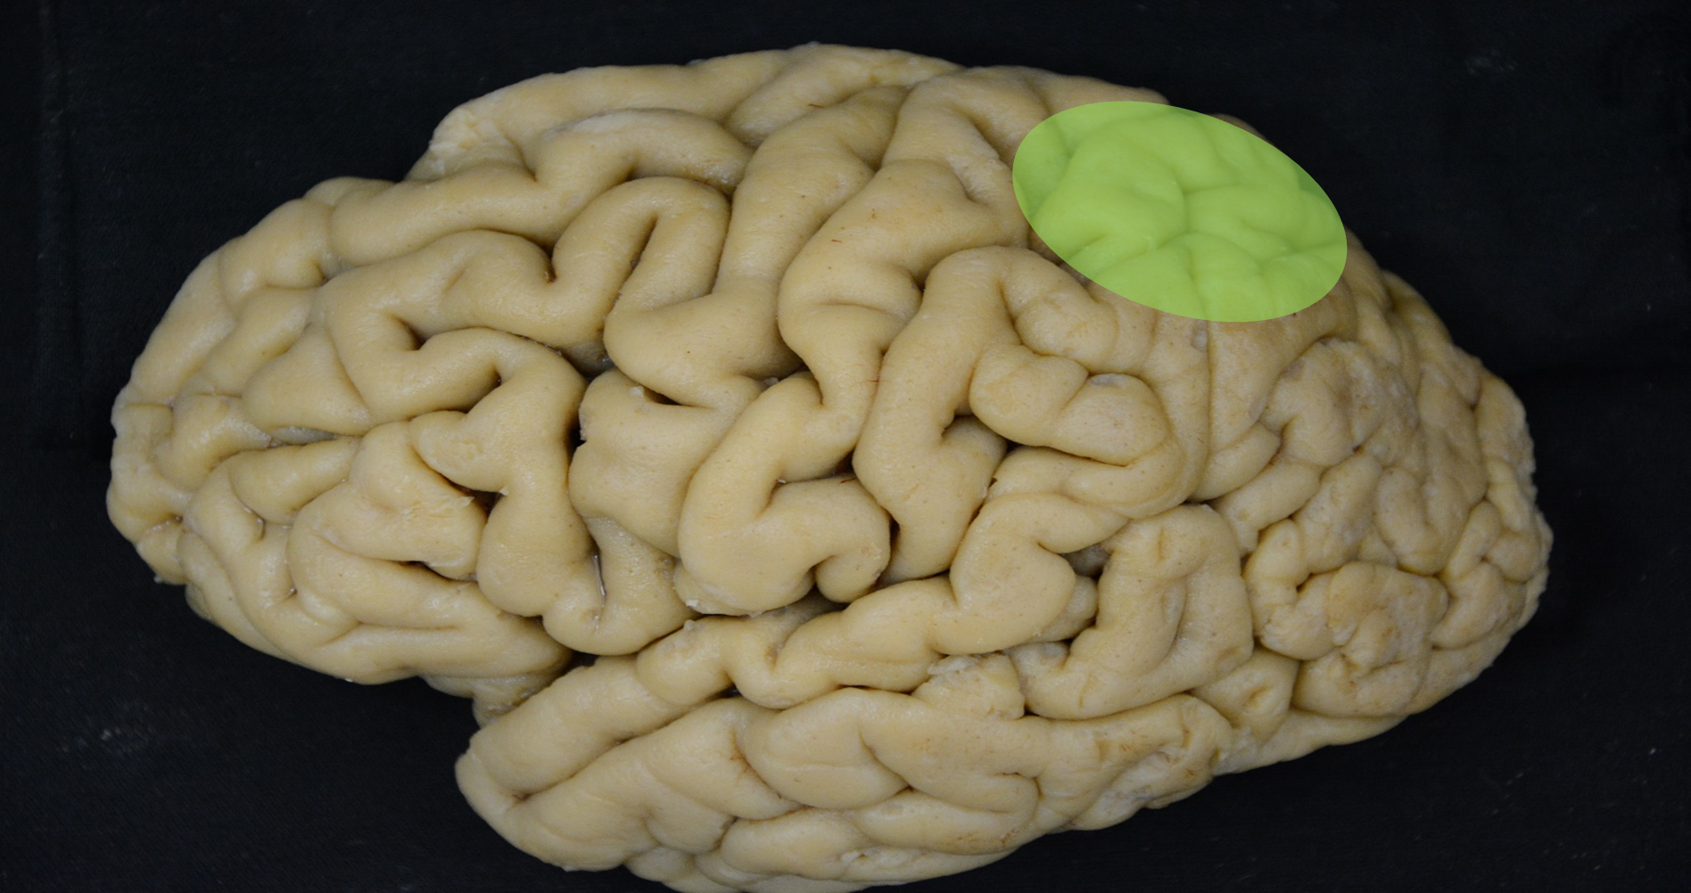
Οπισθιος βρεγματικος φλοιος
Ανω βρεγματικο λοβιο
    Συνειρμικος αισθητικος φλοιος
    BA areas 5,7
    Στερεογνωσια
    Οπτική καθοδήγηση κίνησης
    “Που” μονοπάτι του συνειρμικου οπτικου φλοιου
    - Αταξια
    “Πως” μονοπάτι του συνειρμικου οπτικου φλοιου
    -Aπραξιες (συνηθως αριστερο ημισφαιριο)
    Εσω βρεγματικο λοβιο – συνειδοτητα

Slide 17
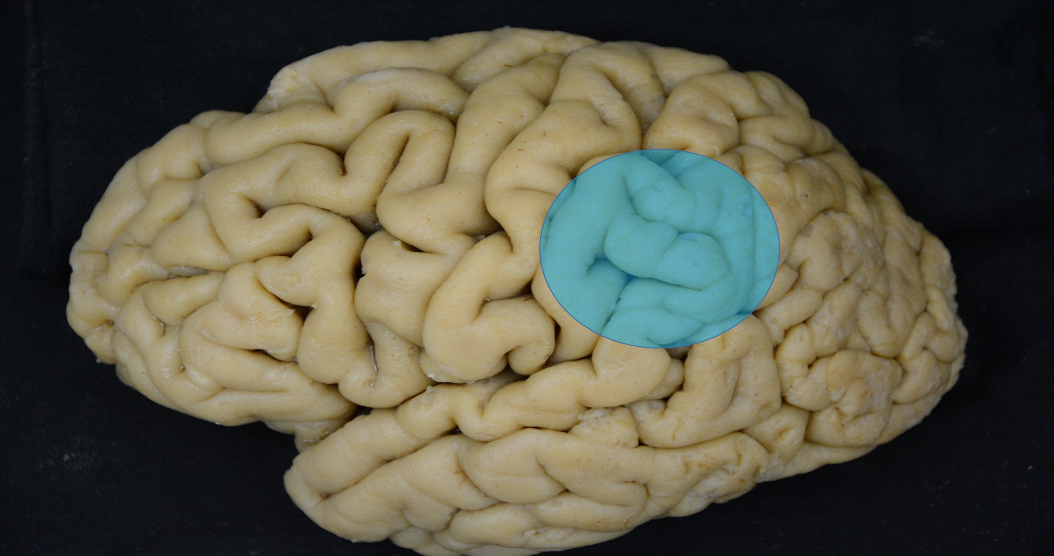
Οπισθιος βρεγματικος φλοιος
Κατω βρεγματικο λοβιο
Υπερχειλιος ελικα
Γωνιωδης ελικα
BA Areas 40,39
Αριστερό ημισφαιριο
Λογος
-κατονομασια- ανομικη αφασια
-γραφη-δυσγραφια
-υπολογισμοι- δυσαριθμησια
Gerstmann’s syndrome=δυσγραφια, δυσαριθμισια, αγνωσια δαχτυλων, αποπροσανατολισμος σε δεξια-αριστερη πλευρα

Slide 18
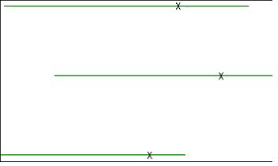
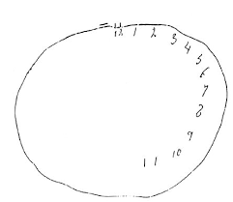
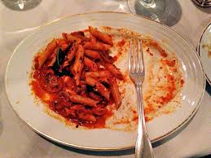
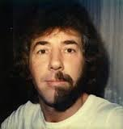
Οπισθιος βρεγματικος φλοιος
Κατω βρεγματικο λοβιο
Δεξιο ημισφαιριο
Επικρατουν για οπτικοχωρικη επεξεργασια
Ετεροπλευρη οππτικοχωρικη ημιαμελεια
Διπλη οπτικη αποσβεση
Συνηθως συνυπαρχει ανοσογνωσια

Slide 20
Κροταφικος λοβος
Ακουστικη πληροφορια
Οπτικη πληροφορια

Slide 21
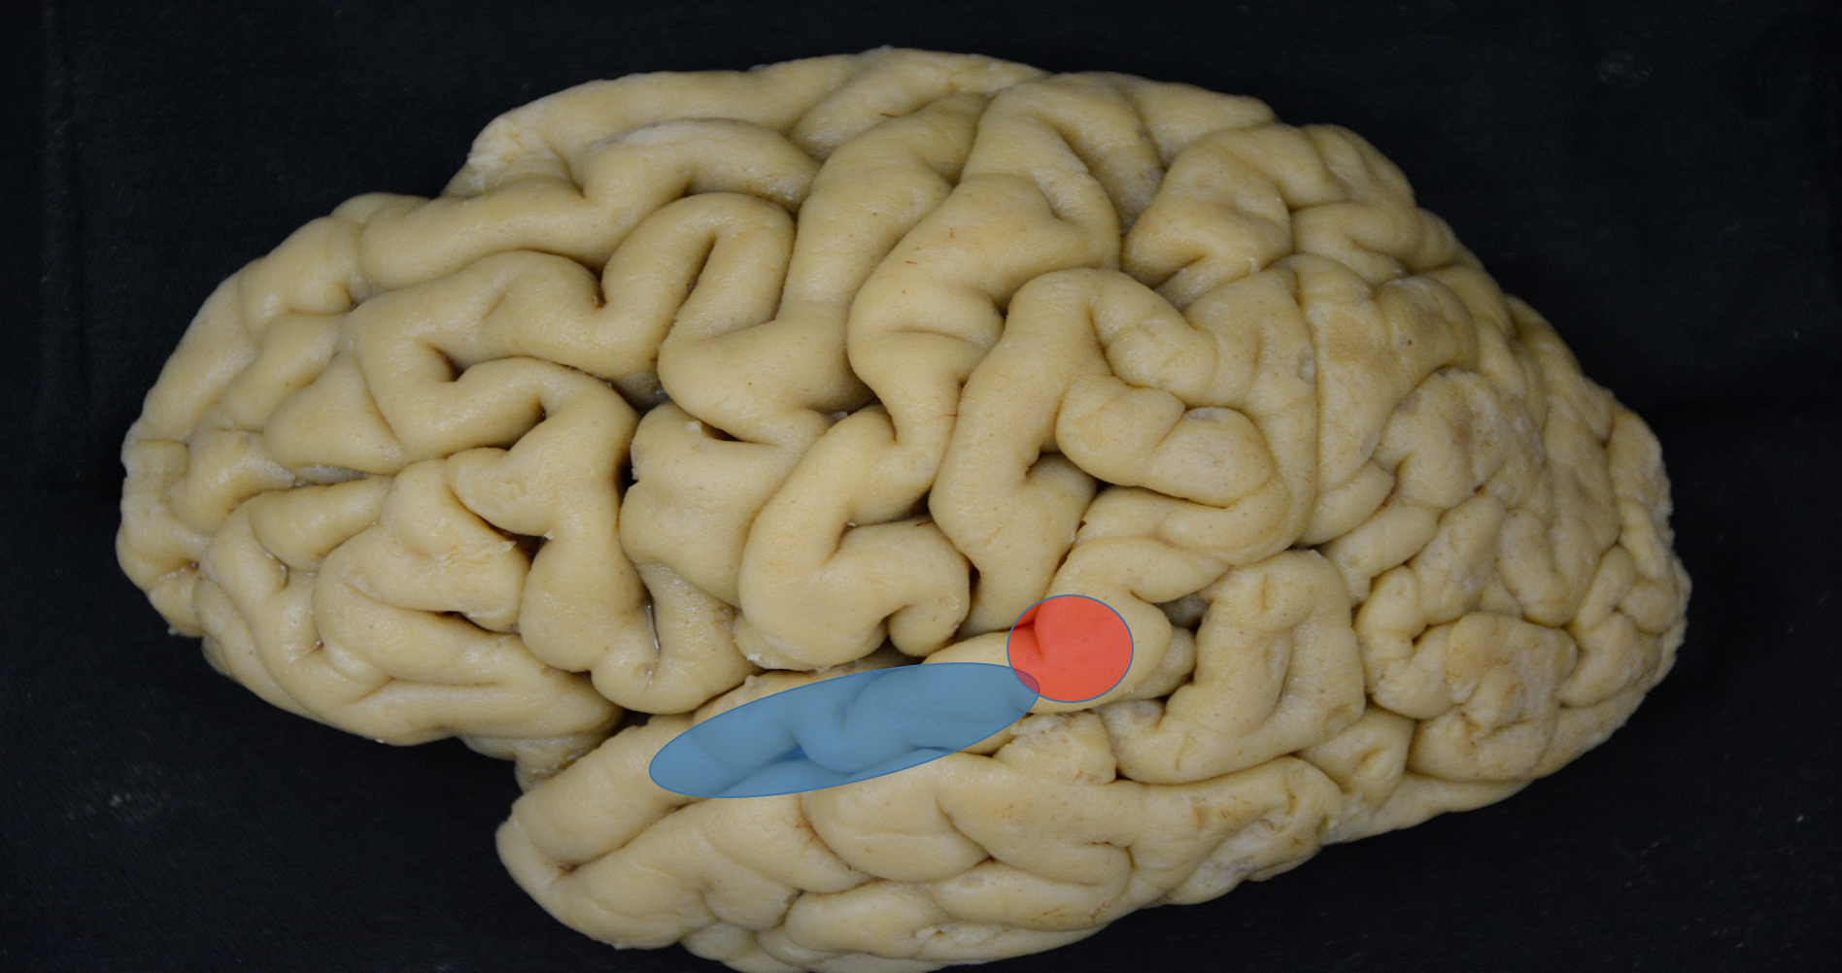
Άνω κροταφική έλικα
Πρωτοταγης ακουστικος φλοιος
Wernicke’s περιοχη (BA 22)
Κατανοηση λογου
Wernicke’s -αισθητικη αφασια
Σημασιολογικες παραφασιες
22
41,42

Slide 22
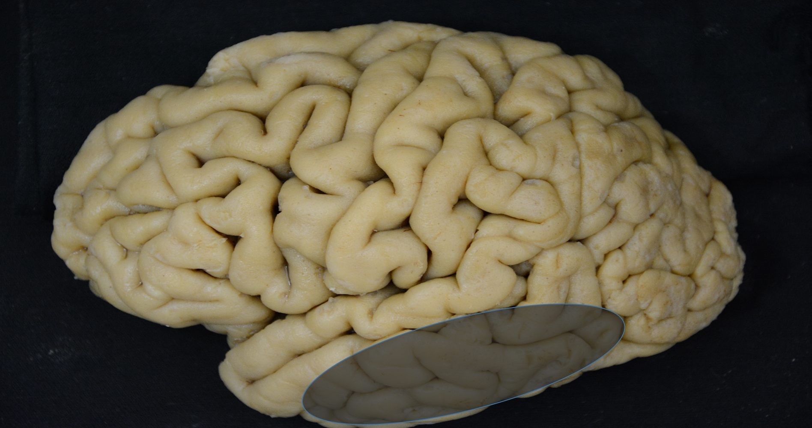
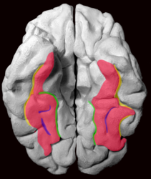
Mεση κροταφικη ελικα
Κατω κροταφικος φλοιος
“ΤΙ” μονοπατι του συνειρμικου οπτικου φλοιου
Γνωσις- οπτικη αγνωσια
Ατρακτοειδης ελικα
Προσωποαγνωσια (κυριως δεξια)

Slide 23
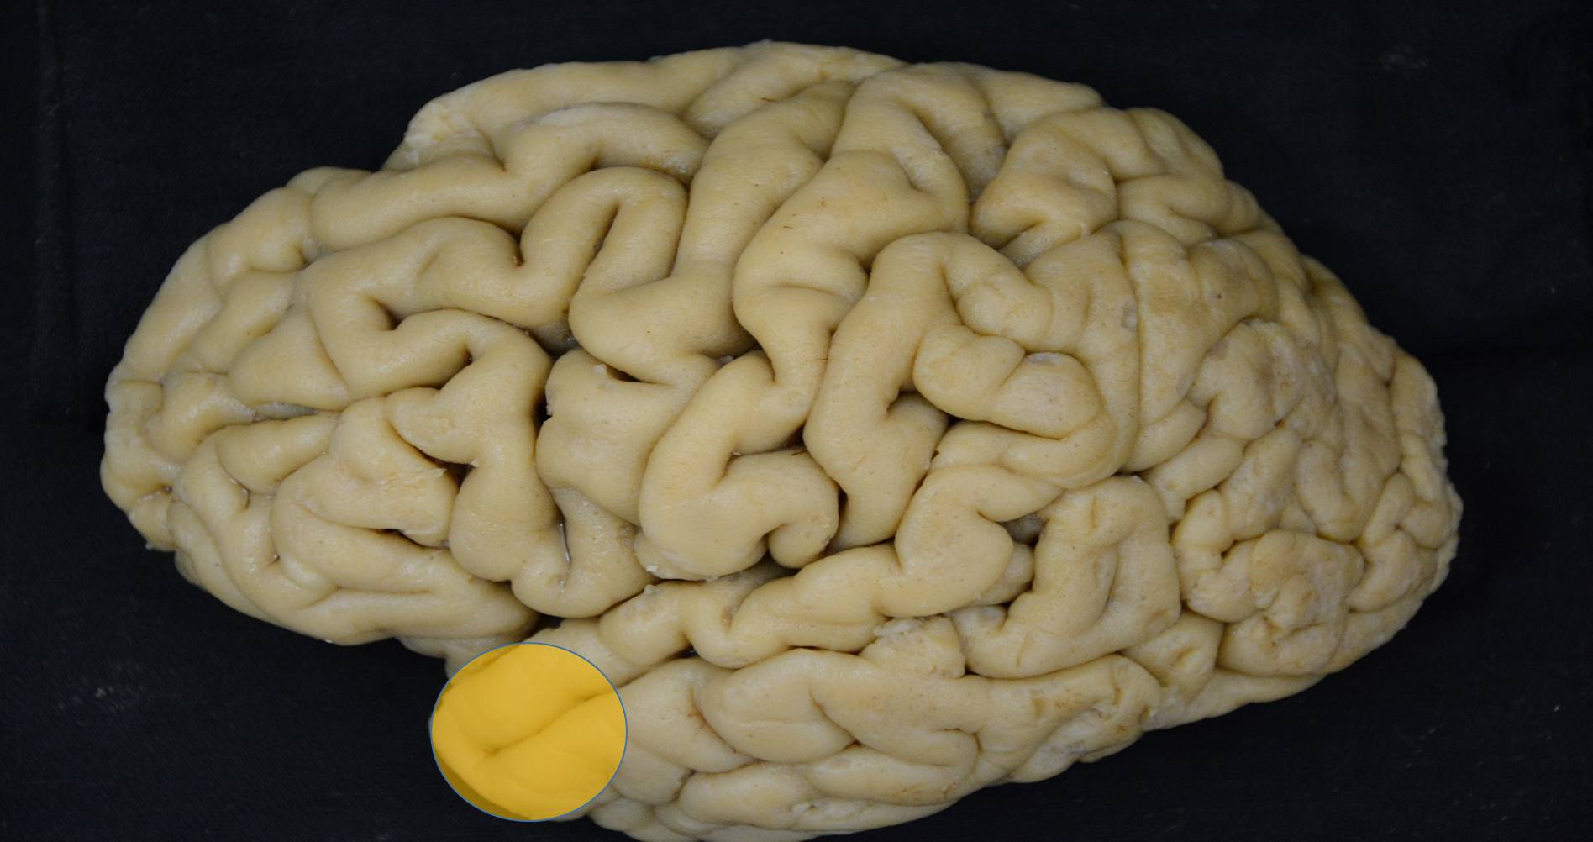
Κροταφικος πολος
BA 38
Σημασιολογικος λογος- μνημη
Γενικη γνωση, κυρια ονοματα
Ανοια- σημασιολογικος τυπος της μετωποκροταφικης ανοιας

Slide 24
Ινιακός λοβος

Slide 25
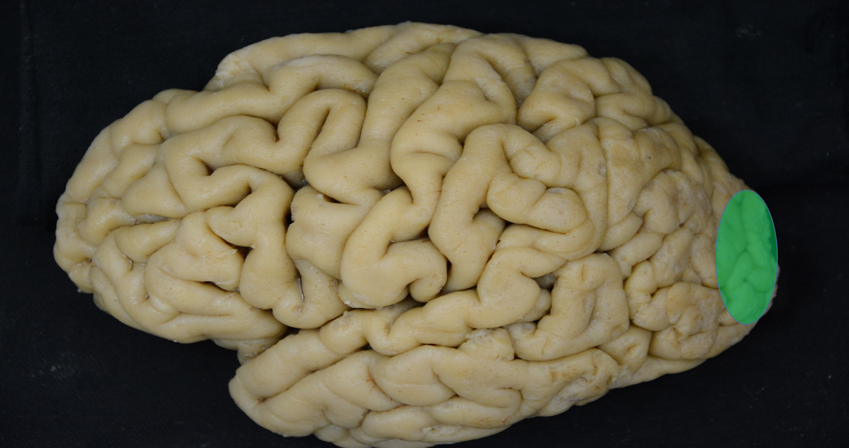
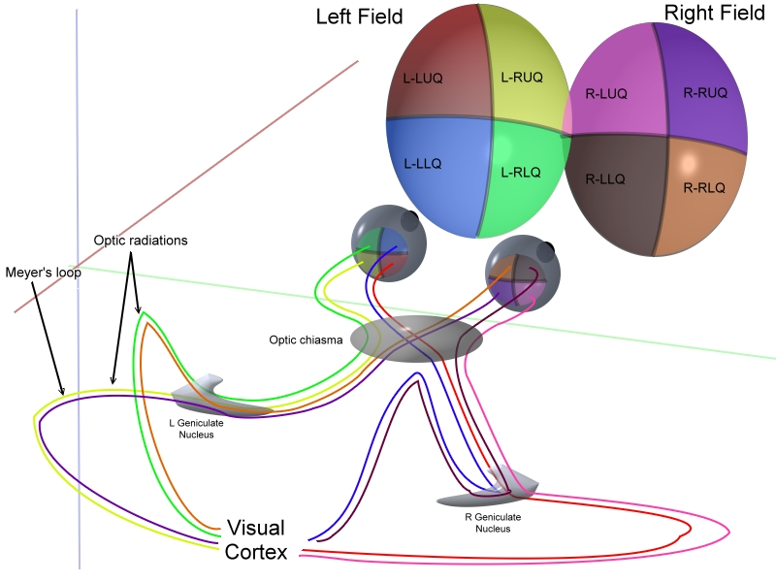
Πρωτοταγης οπτικος φλοιος
V1, BA 17
1^{ο} σταδιο οπτικης αντιληψης
Εξω γονατωδες σωμα θαλαμου
Οπτικη ακτινοβολια

Slide 26
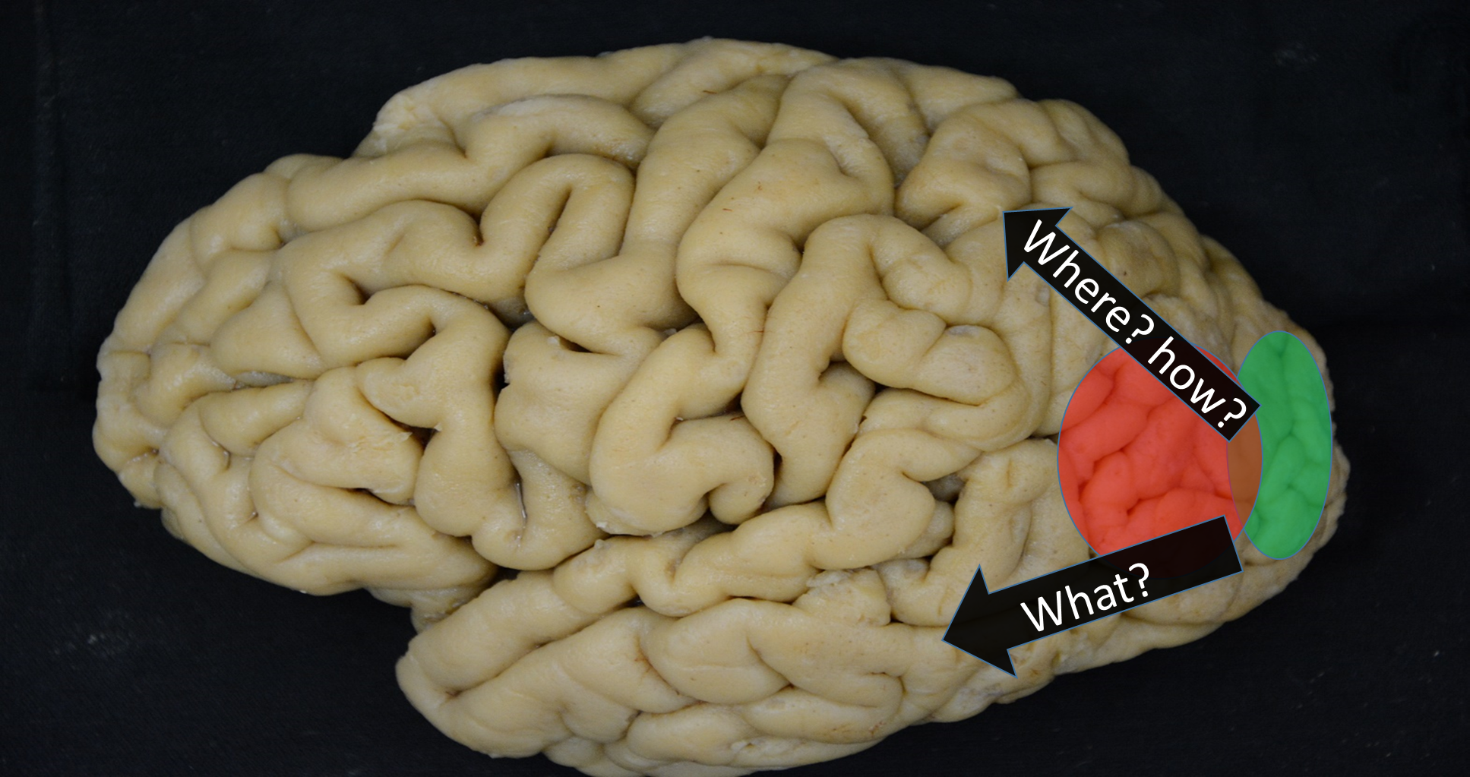
Συνειρμικος οπτικος φλοιος
V2 , BA 18,19
Eπεξεργασια απλων στοιχειων πχ . γεωμετρικη φορμα
Ραχιαιο μονοπατι (V3), θεση
Κοιλιακο μονοπατι (V4,) χρωμα,σημασια…

Slide 27
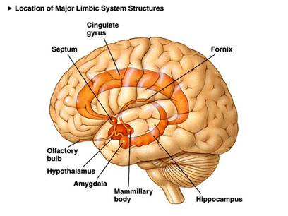
Μεταιχμιακο συστημα
Επεξεργασια συναισθηματος
-Aμυγδαλη
-Προσθια ελικα προσαγωγιου
Μακροπροθεσμη παγιωση μνημης
-Ιπποκαμπος (πλαγιωση μνημης)
(+παρα-ιπποκαμπια περιοχη, ενδορινικος φλοιος)

Slide 28
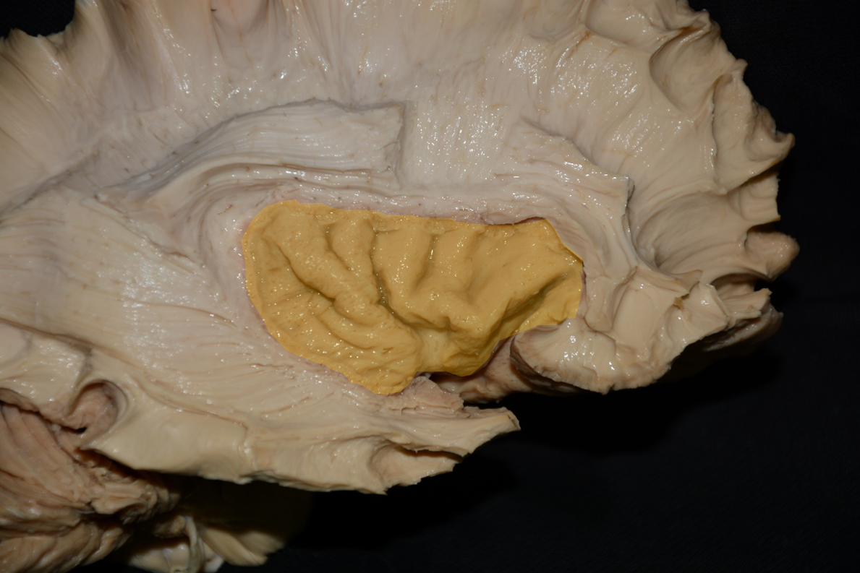
Νήσος
Πολλαπλες λειτουργιες
Σωματοαισθητικη επεξεργασια
Συναισθηματικη επεξεργασια ( αηδία)
Γνωσιακη-γλωσσικη επεξεργασια
1st δικτυο προσθιο κοιλιακο τμημα – συνδεση με μεταιχμιακο συστημα πχ αμυγδαλη, κογχομετωπιαιος φλοιος
2nd δικτυο προσθιο ραχιαιο τμημα- συνδεση με προσθιο προσαγωγειο και πλαγιοραχιαιο προμετωπιαιο φλοιο.
3rd δικτυο οπισθιο τμημα – συνδεση με επικουρικη κινητικη περιοχη (SMA) και σωματο αισθητικο φλοιο.
Chang et al,2012

Slide 29
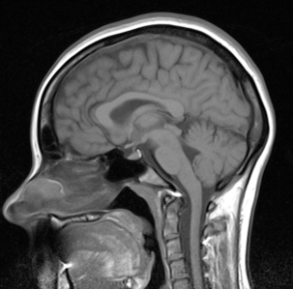
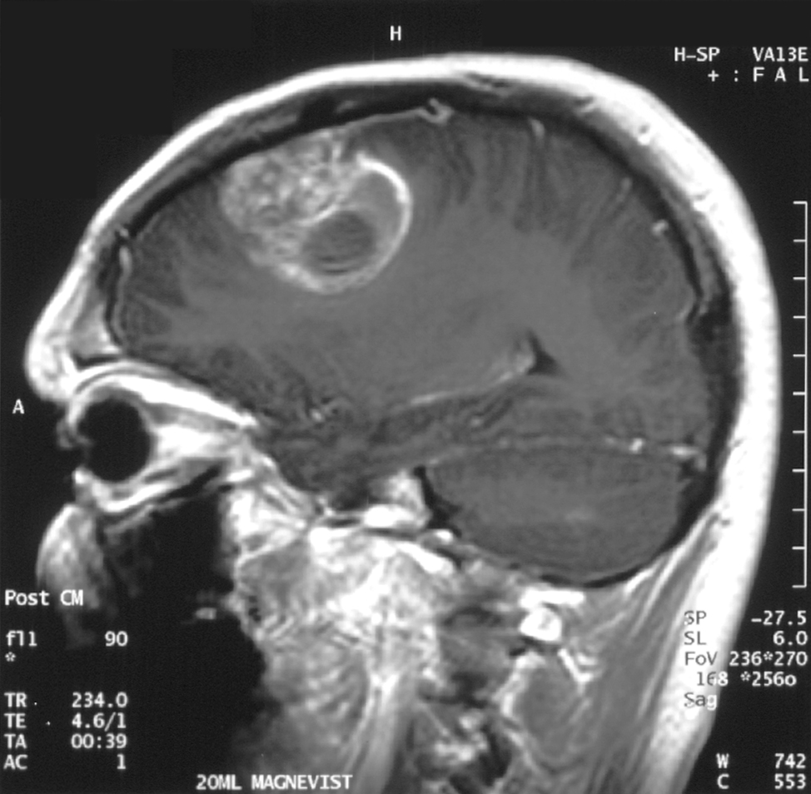
Υγιής εγκεφαλος ≠ Παθολογικος εγκεφαλος

Slide 30
Sanai et al. 2015 The New England Journal of Medicine

Slide 33
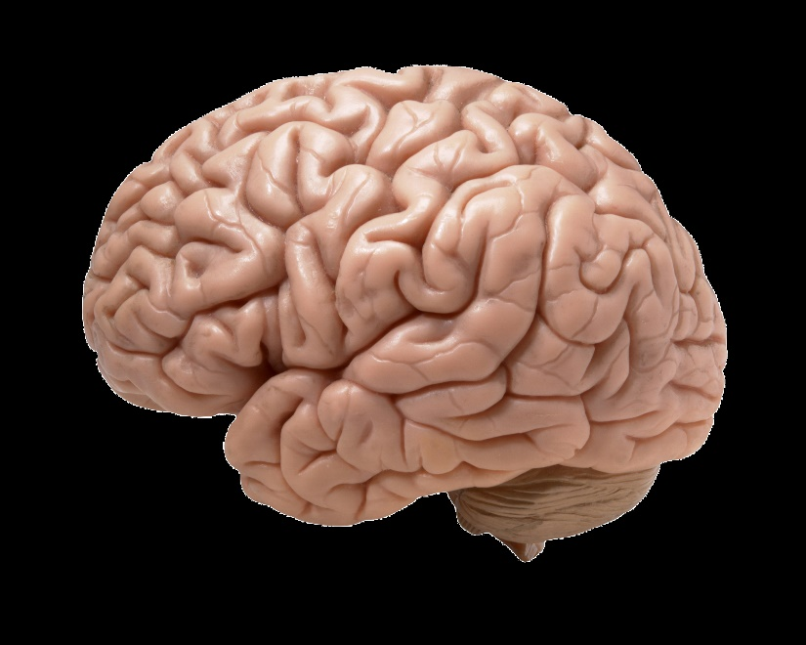
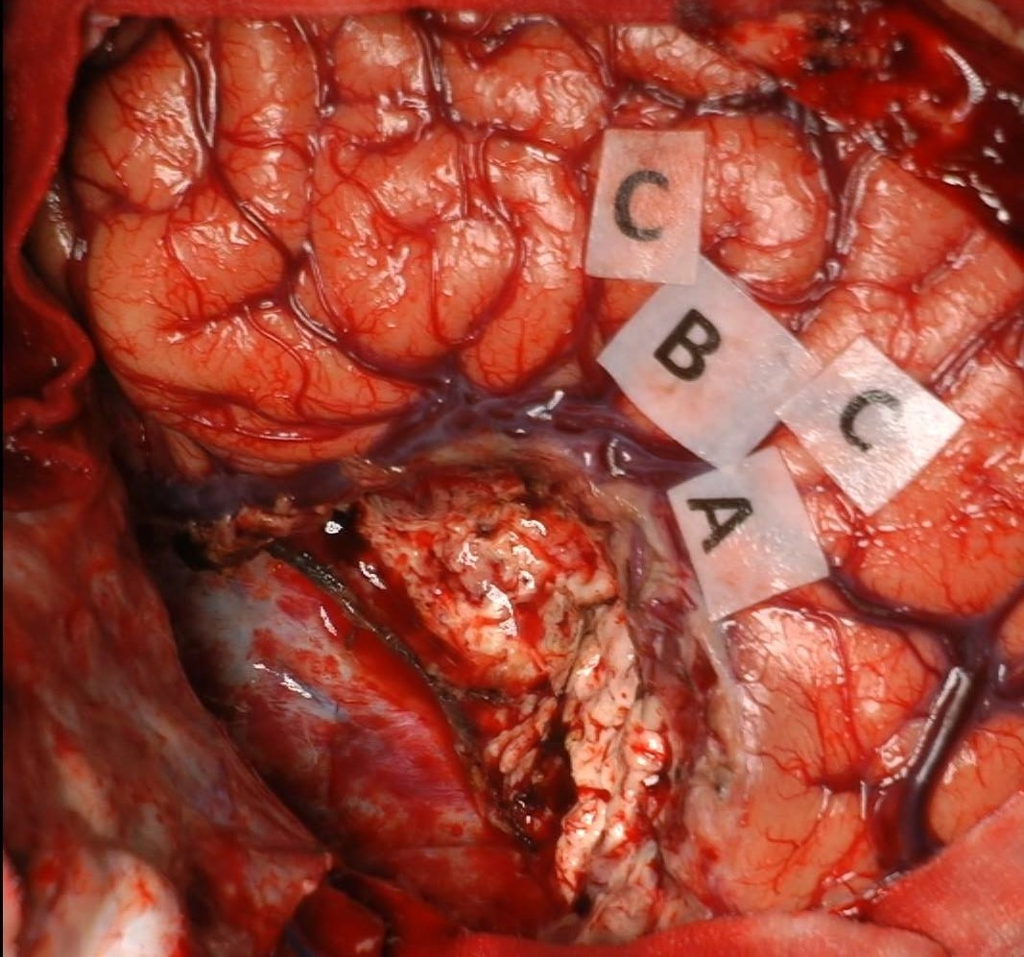
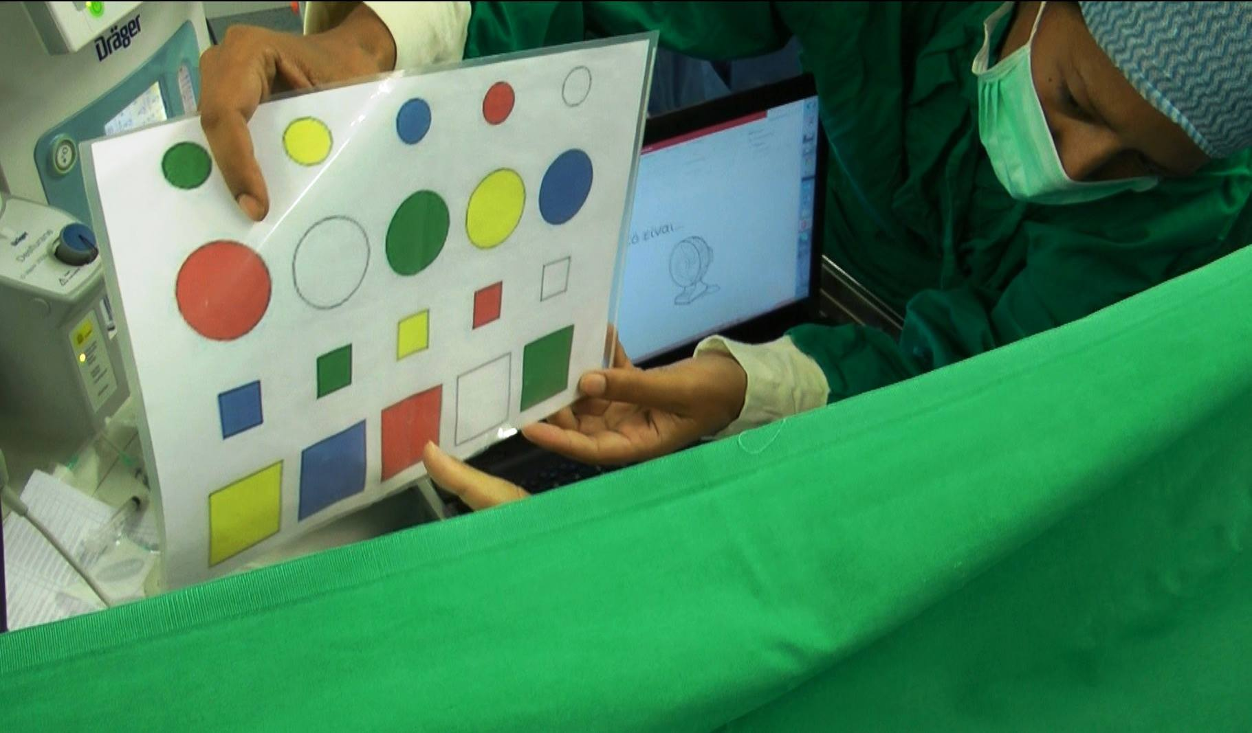
Κλινικο Παραδειγμα
Διαταραχη κατανοησης / “Wernicke’s” area
Mέσο τμήμα ανω κροταφικης ελικας

Slide 34
Ευχαριστώ

